Slide 1



Système de Recrutement Intelligent
Groupe polytechnique
Institut supérieur des métiers de la statistique
Réalisé par:
23605: Abderrahmane Bou Elvali
Sous la supervision de:
Dr Ahmed Sejad
Notes:
Bonjour à tous.
Je m'appelle Abderrahmane Bou Elvali. Je suis très heureux de vous présenter, aujourd'hui, mon projet de fin d'études intitulé : « Système de Recrutement Intelligent ».
Ce projet est le résultat de mon stage chez Syskat Technologies, une entreprise leader en Mauritanie dans le domaine des solutions informatiques et du développement logiciel.
Durant cette expérience, j'ai observé que le processus de recrutement manuel était une source importante de perte de temps et d'erreurs pour les entreprises. C'est pourquoi j'ai développé cette solution basée sur l'Intelligence Artificielle pour moderniser et automatiser ce processus.
Enfin, je tiens à remercier chaleureusement mon encadrant, Monsieur le Dr Ahmed Sejad, pour ses précieux conseils et son accompagnement tout au long de mon travail.

Slide 2





Plan
01
02
Introduction
Conception
7
Réalisation Technique
03
04
Démonstration
Mon
Tue
Wed
Thu
Fri
1
Notes:
Pour bien comprendre mon travail, j'ai organisé ma présentation en quatre parties :
D'abord, l'introduction, où je vais expliquer le problème du recrutement manuel.
Ensuite, la conception, pour vous montrer comment j'ai modélisé le système.
Après, la réalisation, avec les outils technologiques que j'ai choisis.
Et enfin, la démonstration, où je vous montrerai l'application en action.

Slide 3


Introduction
Contexte
Le recrutement manuel prend beaucoup de temps. Les recruteurs reçoivent des centaines de CV et c'est difficile de choisir les meilleurs candidats. Il y a souvent des erreurs humaines.
Mon
Tue
Wed
Thu
Fri
2
Notes:
Aujourd'hui, le recrutement manuel est un grand problème. Les entreprises reçoivent des centaines de CV. C'est très lent pour les RH de tout lire, et il y a souvent un risque de perdre les meilleurs profils à cause de la fatigue et des erreurs humaines.
Donc, malgré tout le temps investi dans ce tri manuel, le résultat n'est pas optimal. Alors, comment pouvons-nous moderniser ce processus et rendre le recrutement plus rapide, plus précis et plus intelligent ?

Slide 4

L’objectif
Analyser automatiquement les CV des candidats
Calculer un score de pertinence pour chaque profil
Centraliser les données sur une plateforme Web et Mobile
Mon
Tue
Wed
Thu
Fri
3
Notes:
Notre objectif est de concevoir un système fiable et simple. Il permet de :
Analyser les CV automatiquement.
Calculer un score de pertinence.
Et gagner beaucoup de temps.

Slide 5
Plan
01
02
Introduction
Conception
7
Réalisation Technique
03
04
Démonstration
Mon
Tue
Wed
Thu
Fri
1

Slide 6
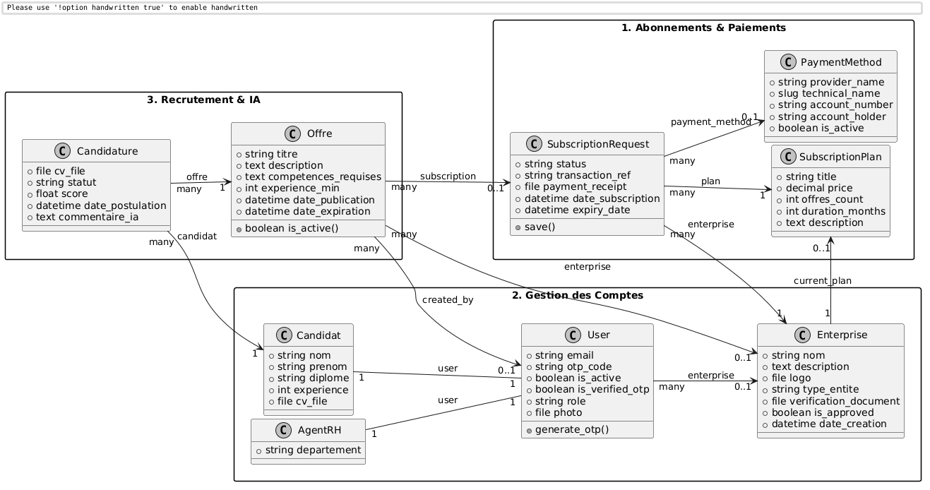
Conception
Diagramme de clasee
Mon
Tue
Wed
Thu
Fri
4
Notes:
Maintenant, passons à la structure de données avec le Diagramme de Classes. Pour concevoir un système robuste, j'ai organisé le projet en trois grands modules :
Le module 'Gestion des Comptes' : Au centre, nous avons la classe User, qui est la base de tout le système. Elle est liée à la classe Candidat (pour les chercheurs d'emploi) et à la classe Enterprise (pour les recruteurs). J'ai aussi ajouté une classe AgentRH pour gérer les opérations spécifiques.
Le module 'Recrutement & IA' : C'est le cœur du système. Ici, la classe Offre est liée à la classe Candidature. Le point le plus important ici est l'attribut 'Score' dans la classe Candidature : c'est le résultat calculé par l'algorithme d'IA, qui fait le lien direct entre le profil du candidat et les compétences requises par l'offre.
Le module 'Abonnements & Paiements' : Pour assurer la viabilité économique, j'ai modélisé un système d'abonnement. La classe SubscriptionRequest permet à l'entreprise de choisir un SubscriptionPlan et de gérer le paiement via la classe PaymentMethod.
En résumé, ce diagramme montre une structure cohérente et évolutive, capable de gérer à la fois les utilisateurs, les processus de recrutement, et la facturation.

Slide 7
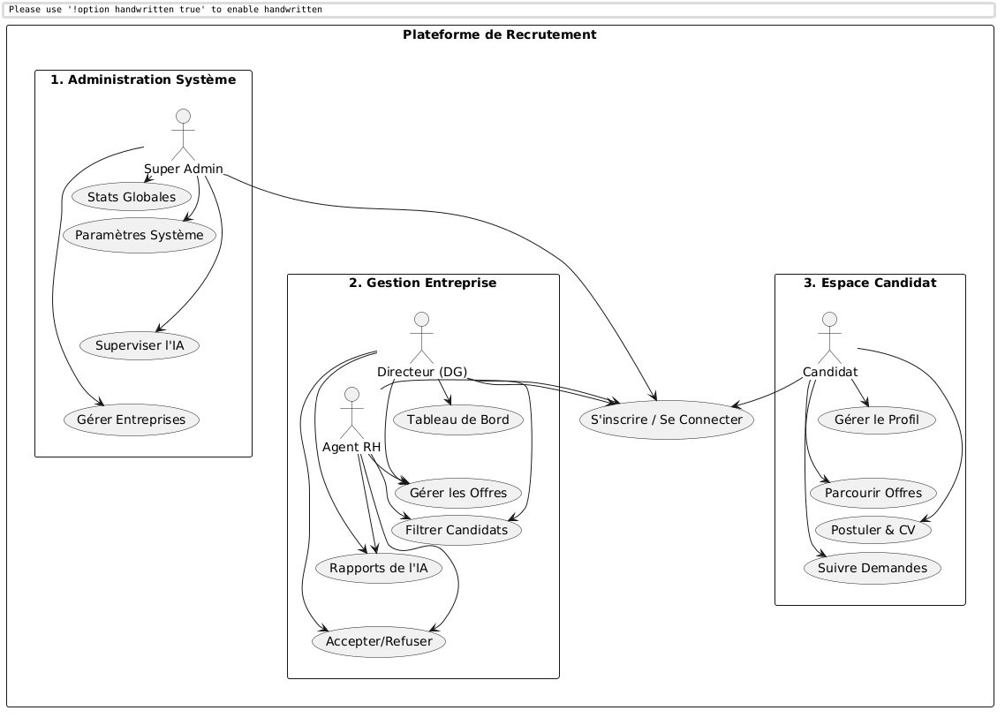
Conception
Diagramme de cas d’utilisation
Mon
Tue
Wed
Thu
Fri
5
Notes:
Ici, nous voyons le diagramme de cas d’utilisation. Le système a trois acteurs : l'administrateur RH, le directeur, et le candidat. Chaque acteur a des fonctions spécifiques pour rendre le travail fluide.

Slide 8
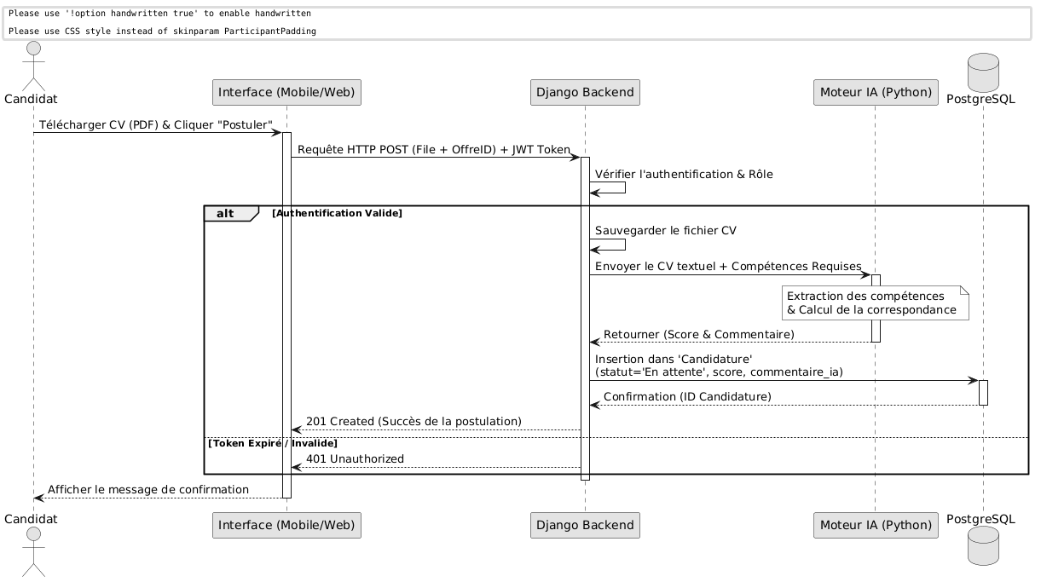
Conception
Diagramme de Séquence
Mon
Tue
Wed
Thu
Fri
6
Notes:
Passons maintenant au Diagramme de Séquence. Ce schéma illustre le parcours technique d'une candidature, étape par étape :
L'Action du Candidat : Tout commence lorsque le candidat télécharge son CV (en format PDF) et clique sur le bouton 'Postuler'.
La Requête : Une requête HTTP POST est envoyée vers notre Django Backend. Le système vérifie d'abord l'authentification et le rôle de l'utilisateur via un jeton (JWT Token).
Le Traitement (Cœur du système) : Une fois le fichier sauvegardé, le backend envoie le texte du CV au Moteur IA. C'est ici que le système extrait les compétences et calcule le score de correspondance.
La Réponse : Enfin, le backend insère ces informations dans la base de données (PostgreSQL) et renvoie une confirmation de succès au candidat.
En résumé, ce diagramme montre comment nous garantissons une communication sécurisée et un traitement intelligent, le tout en une seule transaction.

Slide 9

Le Moteur d'Intelligence Artificielle
Extraction : Utilisation de pdfplumber pour traiter le texte (Multi-langue).
Analyse : Encodage via Sentence-Transformer et calcul de la Cosine Similarity.
Scoring : Génération automatique du Score (0-100) et du commentaire.
Mon
Tue
Wed
Thu
Fri
6
Notes:
Passons maintenant à la partie la plus importante de mon projet : le moteur d'intelligence artificielle.
Pour analyser les candidatures, j'ai mis en place un pipeline en trois étapes :
D'abord, l'Extraction : Le système utilise la bibliothèque pdfplumber pour extraire le texte brut des CV, même s'ils sont complexes ou en plusieurs langues.
Ensuite, l'Analyse : C'est ici que la magie opère. J'utilise Sentence-Transformer pour transformer le texte en vecteurs numériques. Cela permet au système de comprendre le sens des mots, pas seulement les mots eux-mêmes.
Puis, le Scoring : Avec Scikit-learn, je calcule la Cosine Similarity. Cela compare mathématiquement le profil du candidat avec les exigences de l'offre d'emploi.
Grâce à cette technologie, le tri des CV devient instantané et beaucoup plus précis.

Slide 10
Plan
01
02
Introduction
Conception
7
Réalisation Technique
03
04
Démonstration
Mon
Tue
Wed
Thu
Fri
1

Slide 11







Les outils et les langages utilisés pour la programmation
Mon
Tue
Wed
Thu
Fri
7
Notes:
Passons maintenant à la partie technique. Pour construire ce système, j'ai utilisé une architecture moderne :
Pour le Backend : J'ai utilisé Django REST Framework. C'est un outil très puissant en Python pour créer une API sécurisée. J'ai utilisé PyCharm comme environnement de développement, car il m'a permis d'organiser mon code et de travailler très efficacement.
Pour la Base de données : J'ai utilisé PostgreSQL, et je l'ai administrée avec pgAdmin. C'est un ensemble très fiable pour stocker les données des candidats et les gérer de manière professionnelle.
Pour le Frontend Web : J'ai utilisé React. C'est un choix idéal pour offrir aux recruteurs un Dashboard dynamique et très réactif.
Pour le Frontend Mobile : J'ai utilisé Flutter, pour avoir une application mobile fluide pour les directeurs.

Slide 12
Plan
01
02
Introduction
Conception
7
Réalisation Technique
03
04
Démonstration
Mon
Tue
Wed
Thu
Fri
1

Slide 13
Démonstration de l’application
Système de Recrutement Intelligent
Mon
Tue
Wed
Thu
Fri
8
Notes:
[Slide 8: L'IA - Scoring] "C'est le cœur du projet. L'algorithme scanne le CV, extrait les compétences, et les compare avec l'offre d'emploi. Le système donne un score de 0 à 100%. Le recruteur voit immédiatement qui est le meilleur."
[Slide 9: Démo Web] "Voici le Dashboard Web. Il est destiné aux RH. Ils peuvent voir les statistiques globales et gérer les offres. C'est très visuel et facile à utiliser."
[Slide 10: Démo Mobile] "L'application mobile est pour le directeur. Il peut suivre les résultats en temps réel, même s'il n'est pas au bureau. C'est la force de la mobilité."

Slide 14
Plan
01
02
Introduction
Conception
7
03
04
les outiles
Démonstration
Mon
Tue
Wed
Thu
Fri
1

Slide 15
Merci pour votre attention
Notes:
En conclusion, ce système réduit le temps de recrutement de 70%. C'est une solution efficace qui transforme la gestion des RH en une expérience digitale.
Merci beaucoup pour votre attention. Je suis maintenant prêt pour vos questions.

